Slide 1
MASTER 1 MIAGE : « MARKETING ET STATISTIQUES »
WENDY LAUTIER – SOCIETE AKEROS

Slide 2
MASTER 1 MIAGE « MARKETING ET STATISTIQUES »
Séance N°1 / 2 Octobre : L’entreprise et son marché
Séance N°2 / 11 Octobre : La stratégie marketing et financière
Séance N°3 / 8 Novembre : La stratégie commerciale et le « go-to-market »

Slide 3
SEANCE N°3 : La stratégie commerciale
Le go-to-market !
Stratégie commerciale en BtoB
Discours commercial et adaptation aux cibles
Tunnel de conversion
Techniques de négociation
Outils juridiques
Outils de reporting
Outils de communication et OAV

Slide 4
STRATEGIE COMMERCIALE
EN BTOB

Slide 6
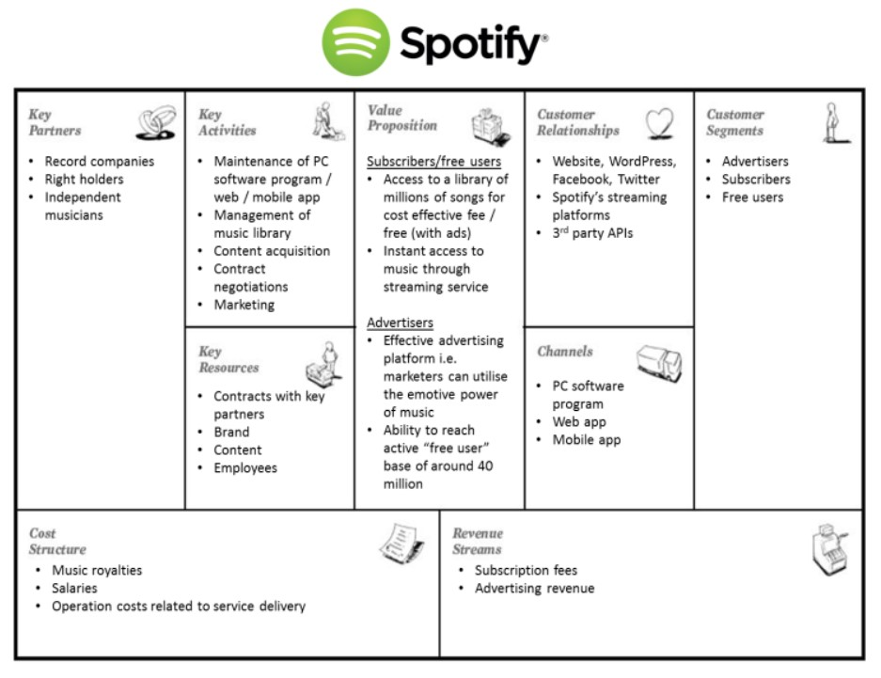

Slide 7
DISCOURS COMMERCIAL ET ADAPTATION AUX CIBLES

Slide 8
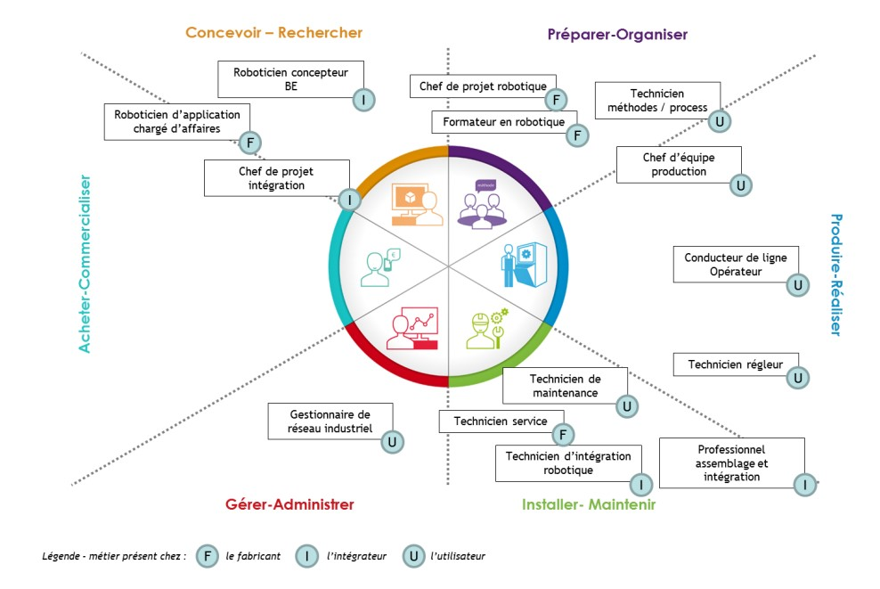
La robotisation de l’industrie : Synthèse de l’étude des besoins de certifications de la métallurgie
=> 14 emplois impactés par la robotisation

Slide 9
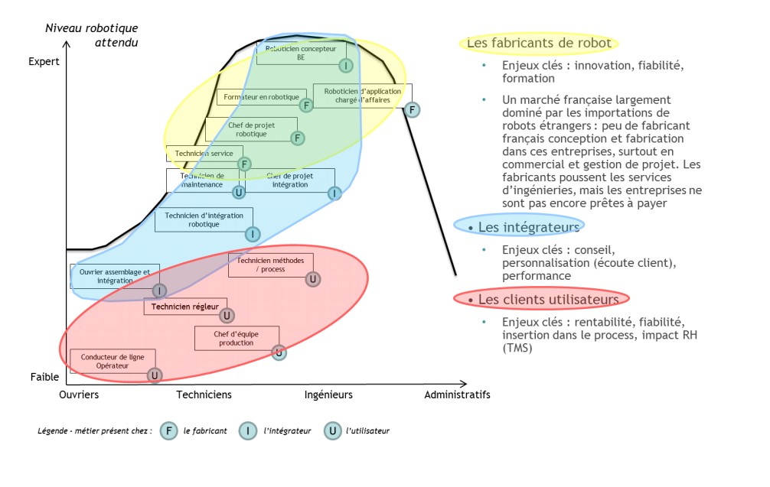
=> Besoins de compétences / carences / manque d’autonomie

Slide 10
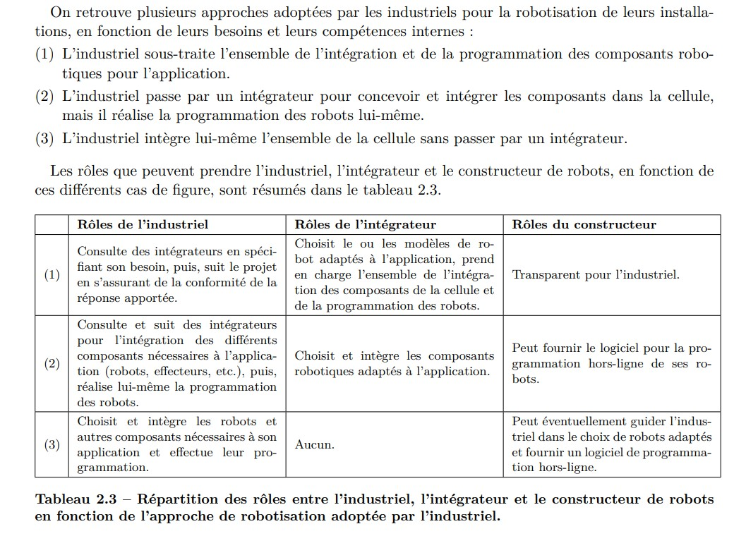

Slide 11
PROFILS TYPES
PROFILS TYPES INTEGRATEURS / CONSTRUCTEURS :
Ingénieur mécatronique
Roboticien
Expert automatismes
Ingénieur Conception et Développement
Robotics engineer
Ingénieur R&D
Technicien automaticien
Responsable d’atelier
Director of Innovation
Responsable technique
Production Manager
Chargé d’affaires automatisme
PROFILS TYPES INDUSTRIELS :
Robotic Project Manager
Responsable Maintenance
Chargé d’affaires investissement
Chargé d’affaires méthodes industrialisation
Directeur Supply Chain
Responsable Projets Innovants
Directeur Industriel
Responsable Production
Directeur Technique
Directeur des Opérations
Responsable Automatisme
Warehouse Manager
Responsable Achats
Technical Manager

Slide 12
PROBLEMES INTEGRATEURS
400 en France mais ¼ référencé !
Fragilisés par business model des fabricants (pouvoir, exigence de garanties bancaires)
Problème de trésorerie
Manque de formation en France
Problème pour recruter : ne trouvent pas de profils compétents !
« J’ai un mal fou à trouver des personnes formées ! » Président d’Induselec, une PME francilienne avec une activité d’intégration robotique, Lionel Mercou s’exaspère. « J’ai douze robots à intégrer dans les six mois. J’ai travaillé avec trois cabinets de recrutement pour trouver deux responsables de projet. Cela a pris onze mois ! » affirme-t-il. Cause ou conséquence du retard pris en matière de robotique, l’Hexagone manque de spécialistes.
PROBLEMES CONSTRUCTEURS
Obligés de débaucher
L’unique grand fabricant de robots industriels du territoire, le franco-suisse Stäubli (1 200 salariés près d’Annecy, 4 500 dans le monde), admet rencontrer des difficultés, malgré sa notoriété. « Dès que l’on veut recruter, c’est la croix et la bannière. En général, nous sommes obligés de débaucher pour avoir le bon profil »

Slide 13
PROBLEMES PME
Difficile de recruter bonnes ressources IT (perdent 15h par mois avec problèmes informatiques)
Systèmes informations dépassés donc peu de prévisions
Abandonnent projets d’innovation par manque de financement
40% faute de trouver des partenaires
« Nous sommes forts pour inventer des solutions très innovantes, mais très mauvais quand il s'agit de les mettre sur le marché. La R&D n'est pas une fin en soi, cet enjeu de connexion avec les besoins actuels et futurs des clients et consommateurs est fondamental » estime Daniel Schaefer, rapporteur de cette étude, qui est aussi vice-président du pôle de compétitivité Systematic.
BENEFICES ROBOTIQUE POUR PME (d’après témoignages)
Création de compétences chez salariés
Attirer jeunes talents
Augmentation CA
Moins d’erreurs
Pas suppression emploi (amortissement moyen 2 ans)
Gagne confiance clients

Slide 14
PROBLEMES INDUSTRIELS
PROBLEMES INDUSTRIELS
Recrutement profils qualifiés difficile
Adaptation rapide exigences clients
Produire au coût le plus juste
Délais fabrication trop longs (goulot d’étranglement)
Maintenance prédictive / analyser rapidement défaillances et dysfonctionnements
Cybersécurité
Optimiser les flux
Ne pas mettre en péril installations existantes
Changer de vision / très conservateurs
Ce sont les opérateurs qui maîtrisent les process, qui sont au cœur de la production et donc les plus à même de définir les stratégies les plus adaptées pour gagner en productivité. Si les robots sont capables de (presque) tout faire, c'est parce qu'il existe un personnel capable de comprendre leur fonctionnement afin de les programmer, les manipuler, et interagir avec eux, efficacement et en toute sécurité.
BENEFICES ROBOTIQUE POUR INDUSTRIELS (d’après témoignages)
Produire plus en réduisant coûts
Être plus flexible (intégration facile, réactivité face aux changements)
Meilleure qualité produits
Réduire pénibilité / améliorer santé et sécurité
ROI inférieur à 2 ans !

Slide 15
ARGUMENTS CIBLES
Compétences logicielles qu’ils n’arrivent pas à trouver (maîtrise de nombreux langages et protocoles)
Collaboration systèmes (donc gain productivité, concentration cœur de métier.. Pour clients finaux)
Adaptation et argumentation appuyée par cas d’usage
Possible de choisir parmi un catalogue de briques technologiques modulables
Une meilleure automatisation des tâches
Proposer un produit clé en main à leurs clients
Le robot / drone est efficace si l’opérateur peut le manipuler facilement
Les données sécurisées
Interfaces conçues et validées par des designers
Constructeurs
Robots / Drones
Compétences logicielles qu’ils n’arrivent pas à trouver (maîtrise de nombreux langages et protocoles)
Leur permettre de proposer une solution clé en main (rentabilité)
Plateforme intuitive : plus facile à intégrer
IHM intuitive indispensable pour augmenter les performances
Se positionner plus rapidement sur l’Industrie du futur
Aide pour la complexité grandissantes des opérations à réaliser
(rapprochement réseau R3R)
Intégrateurs

Slide 16
ARGUMENTS CIBLES
Start-ups /
PME
Proposer des prestations spécialisées (notamment IoT)
Manque d’une brique pour finaliser leur solution / plateforme
Jouer sur la proximité / l’équipe à taille humaine
(se servir des réseaux / clusters / démonstrateurs pour cette cible)
Compétences / expertises / savoir-faire qu’ils n’ont pas en interne
Plateforme intuitive / simple à utiliser
Optimisation des flux
Délais fabrication raccourcis (éviter goulot d’étranglement)
Gain de productivité / rentabilité
Soulager les équipes
Recentrage cœur de métier
Partenaires hardware fiables pour solutions clé en main (ou pour certaines briques)
ROI inférieur à 2 ans
Industriels

Slide 17
TUNNEL DE CONVERSION

Slide 19
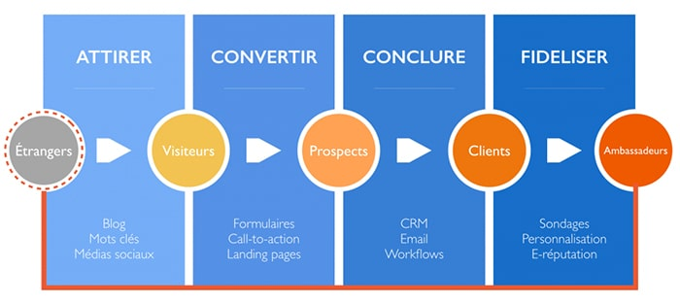

Slide 20
TECHNIQUES DE NEGOCIATION

Slide 21
TECHNIQUES DE NEGOCIATION INDUSTRIELLES
Bonne compréhension et connaissance des spécificités des marchés (vocabulaire, codes, protocoles, processus d’achat)
Compréhension des enjeux et de la stratégie interne du groupe
Bien identifier ses prospects et la hiérarchie : marché segmenté
Rassurer sur la santé financière de notre entreprise
Bien communiquer la proposition de valeur

Slide 22
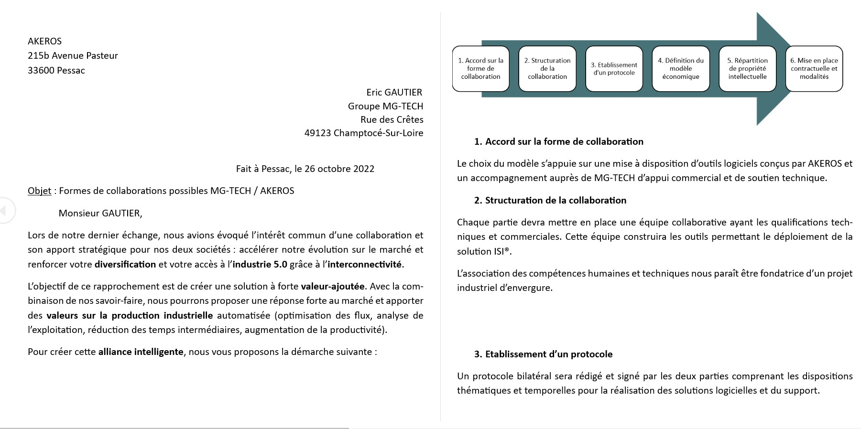
TECHNIQUES DE NEGOCIATION

Slide 24
OUTILS JURIDIQUES

Slide 25
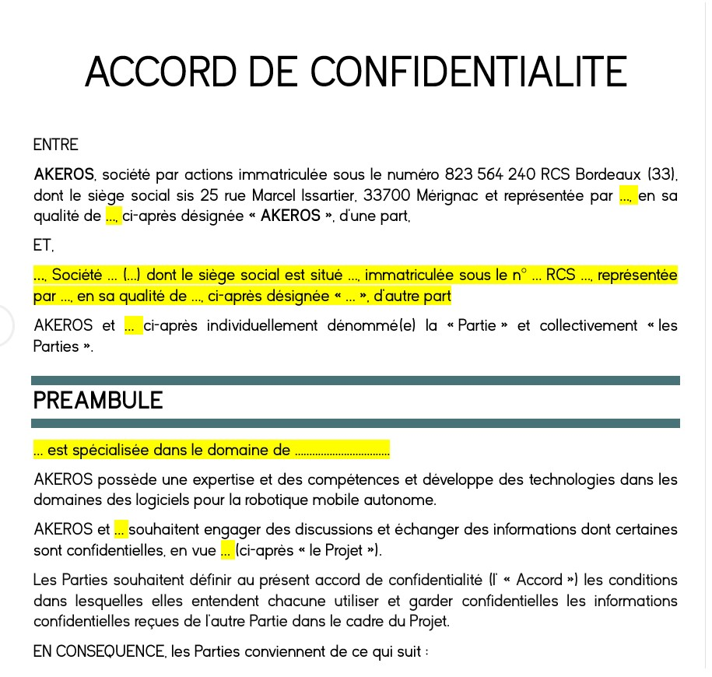
NDA

Slide 26
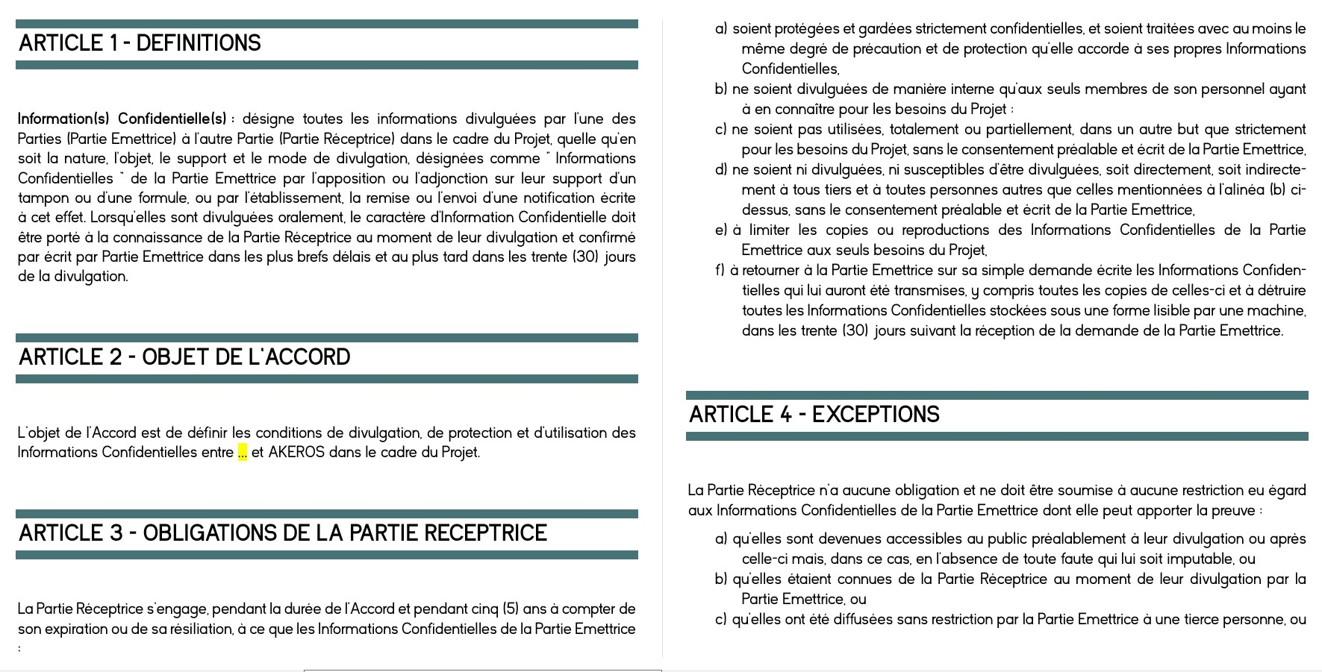

Slide 28
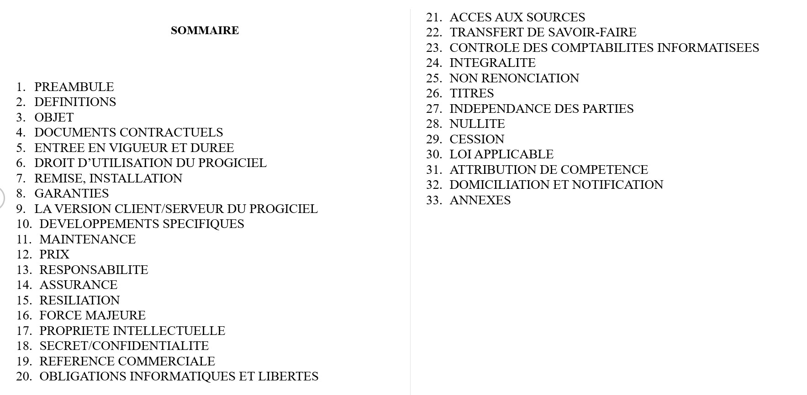
CONTRAT DE LICENCE

Slide 29
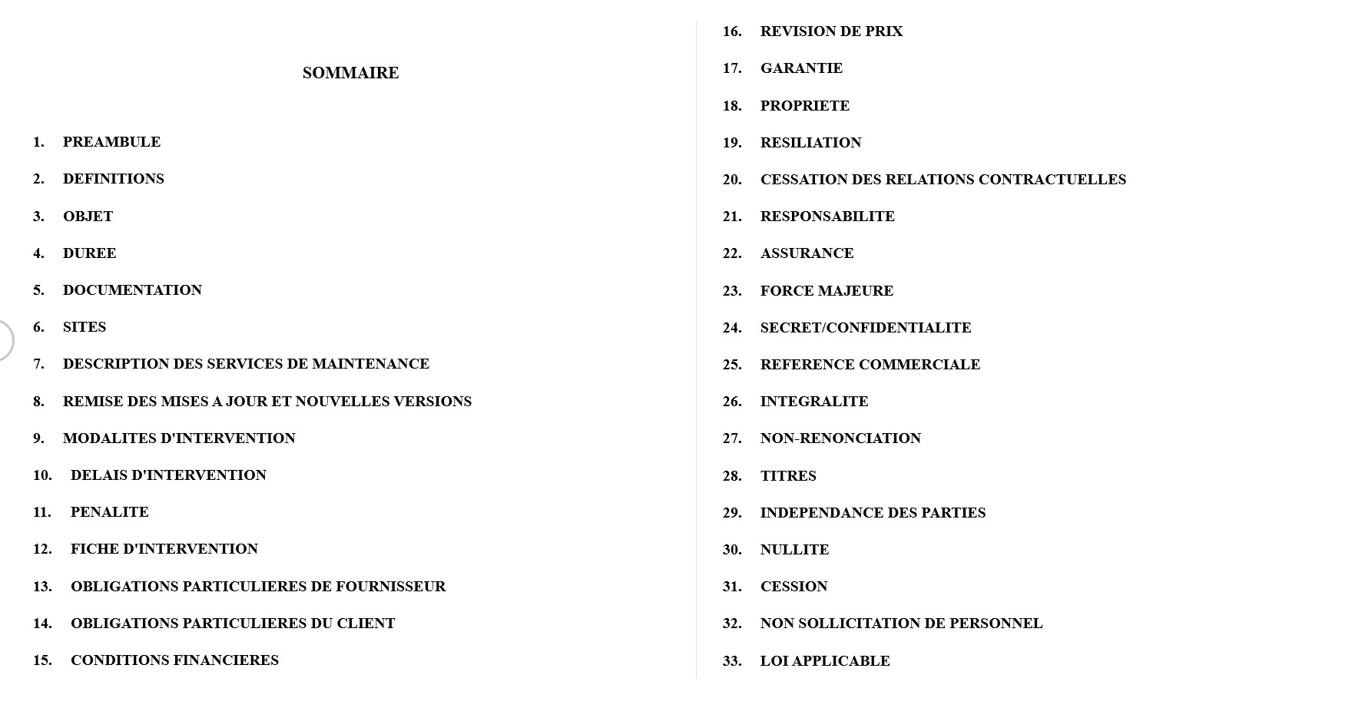
CONTRAT DE MAINTENANCE ET D’ASSISTANCE

Slide 30
OUTILS DE REPORTING

Slide 31
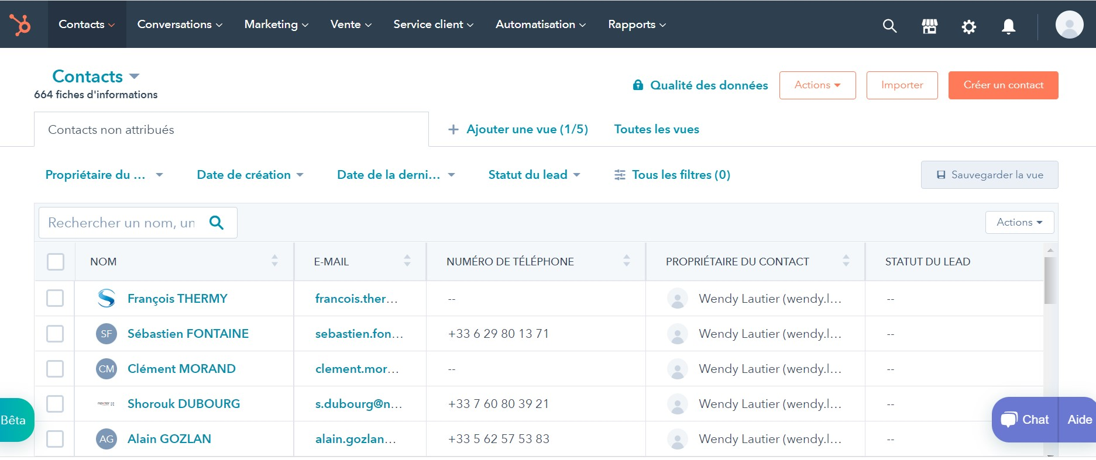
CRM HUBSPOT

Slide 32
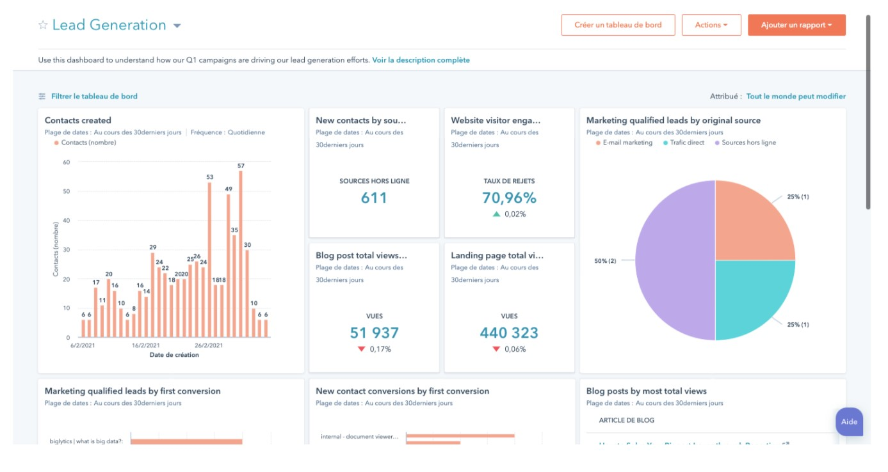

Slide 33
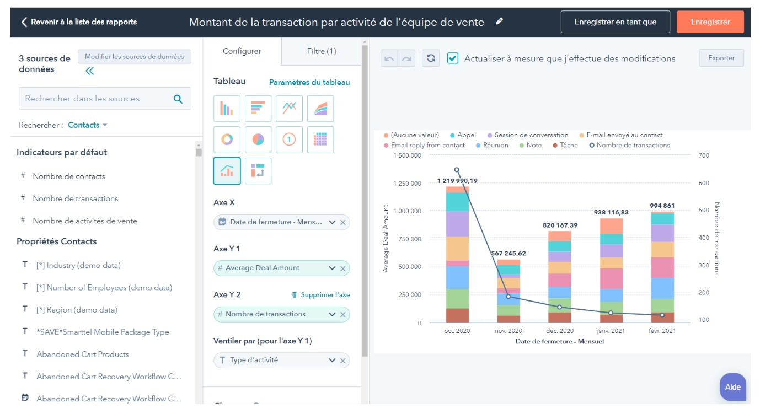

Slide 34
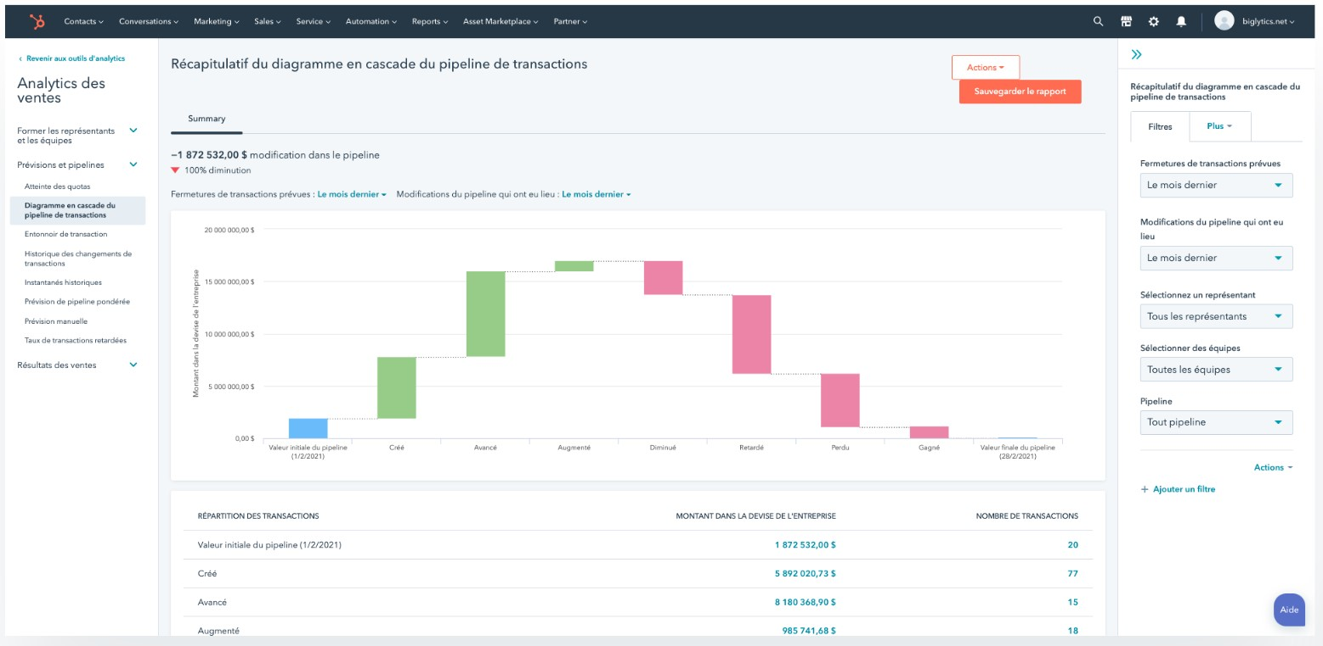

Slide 35
OUTILS DE COMMUNICATION
OUTILS D’AIDE À LA VENTE

Slide 37
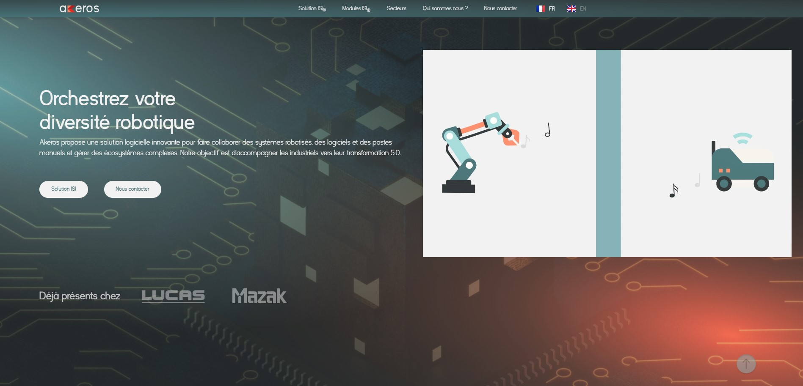
SITE INTERNET

Slide 38
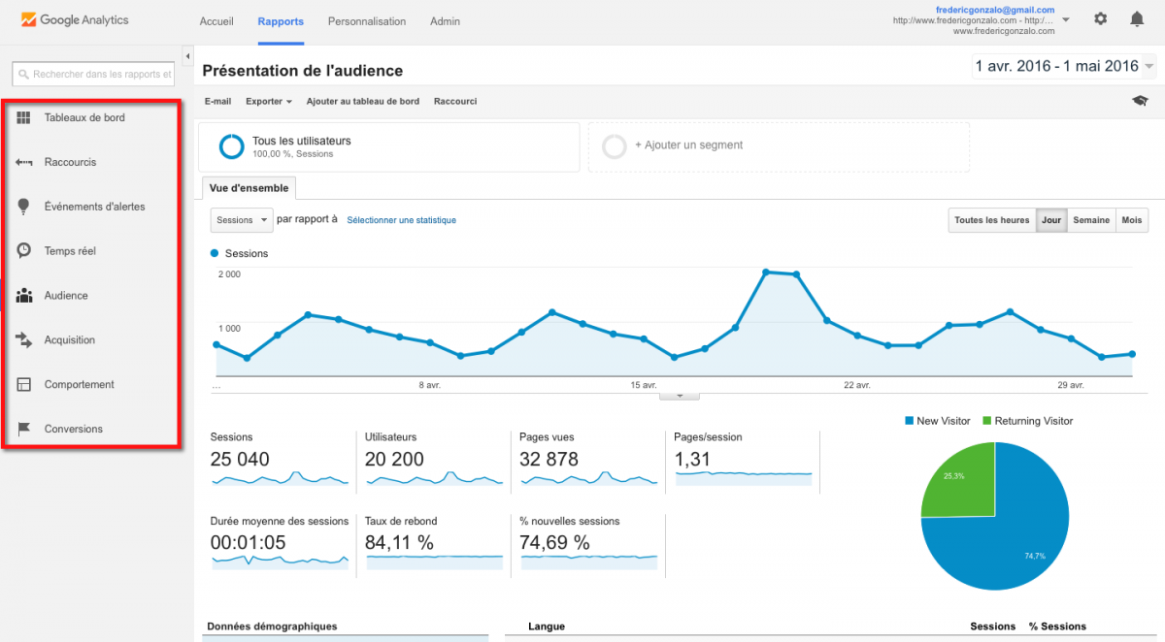

Slide 39
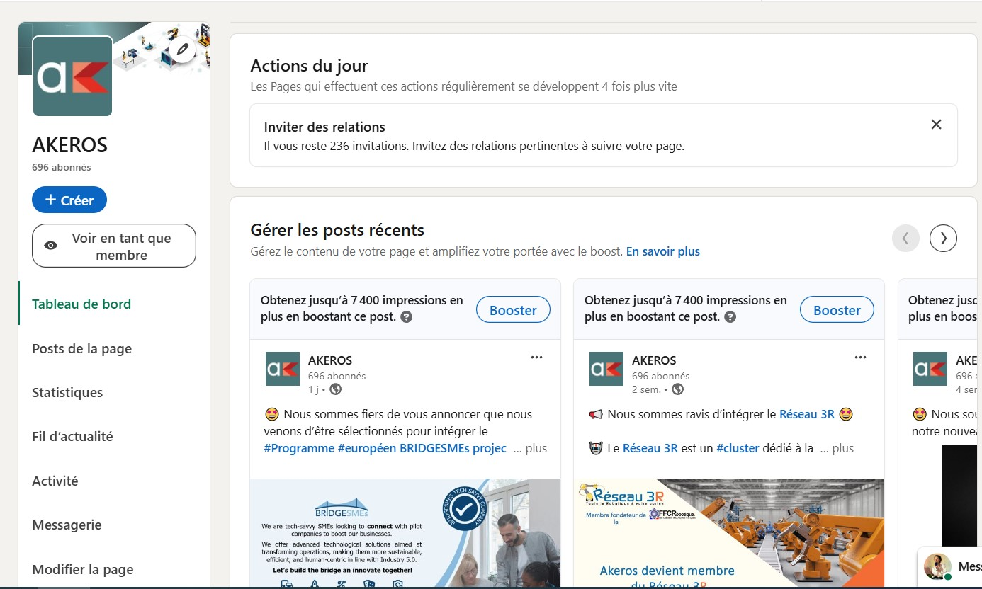
COMMUNITY MANAGEMENT

Slide 40
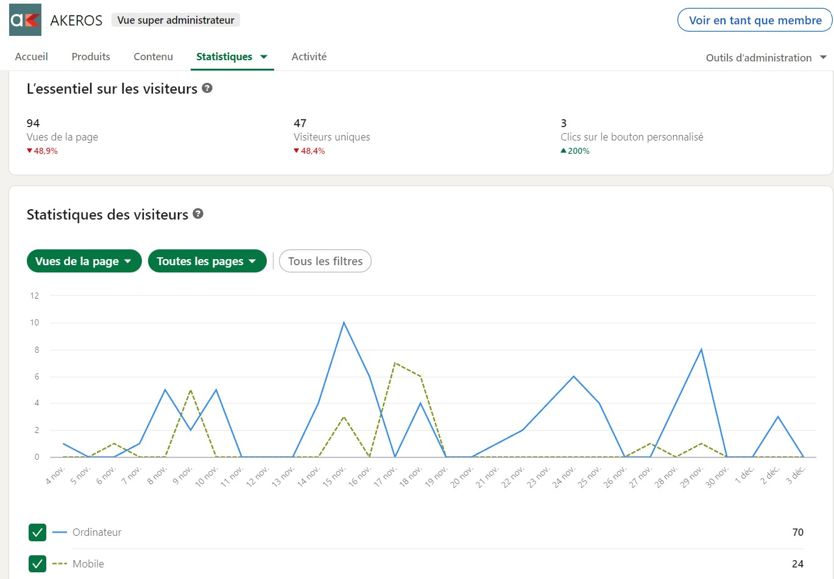

Slide 41
PLAQUETTE COMMERCIALE

Slide 42
PLAQUETTE COMMERCIALE

Slide 43
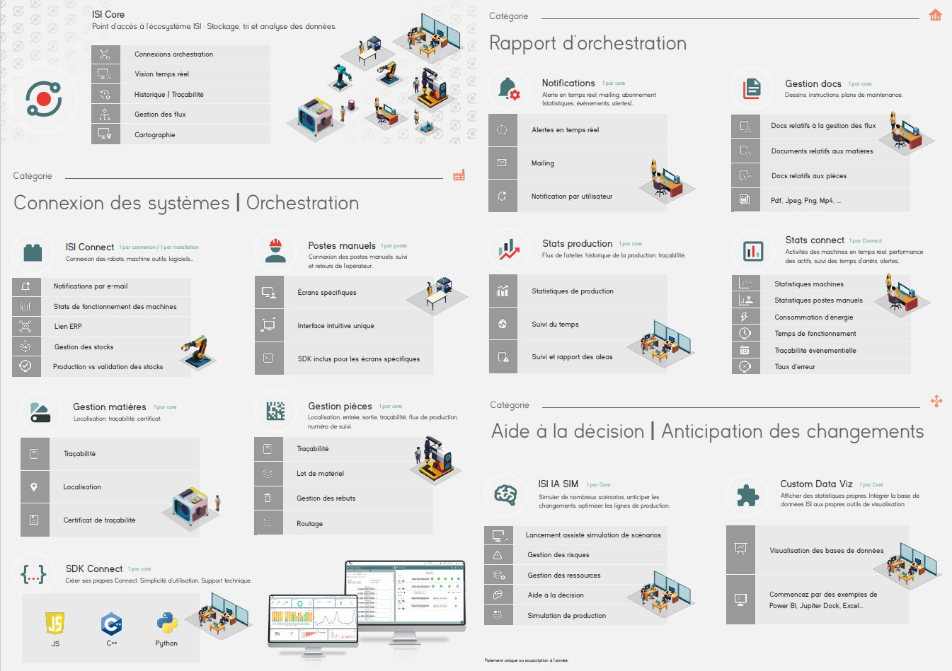
CATALOGUE MODULES

Slide 44
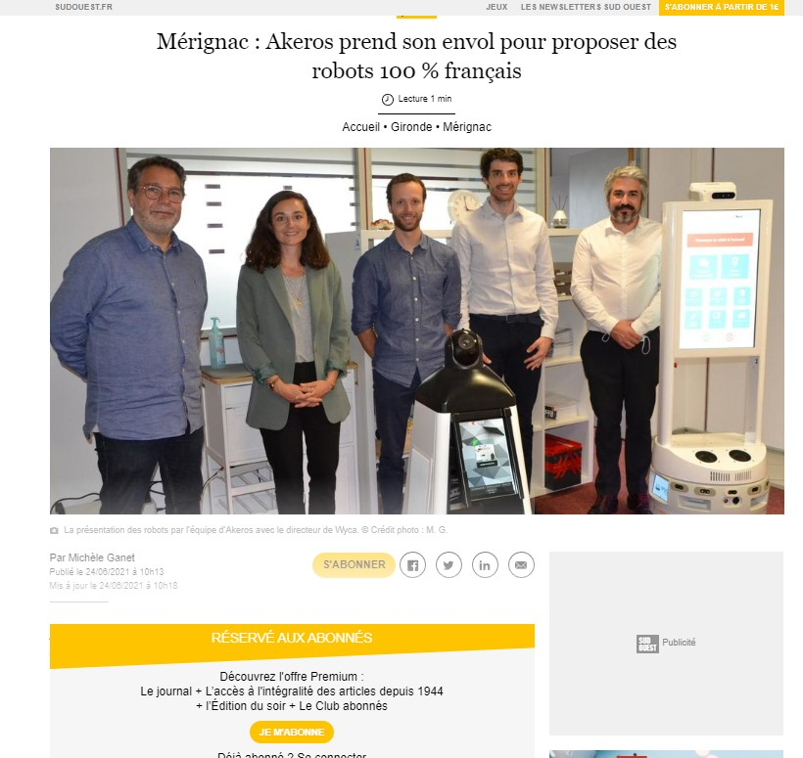
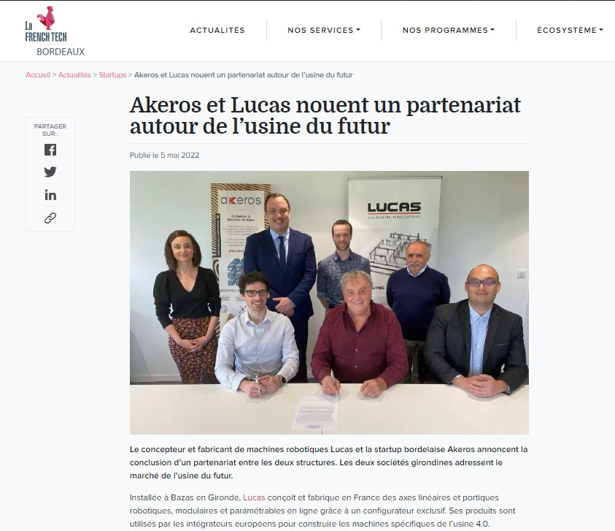
COMMUNIQUES DE PRESSE

Slide 45
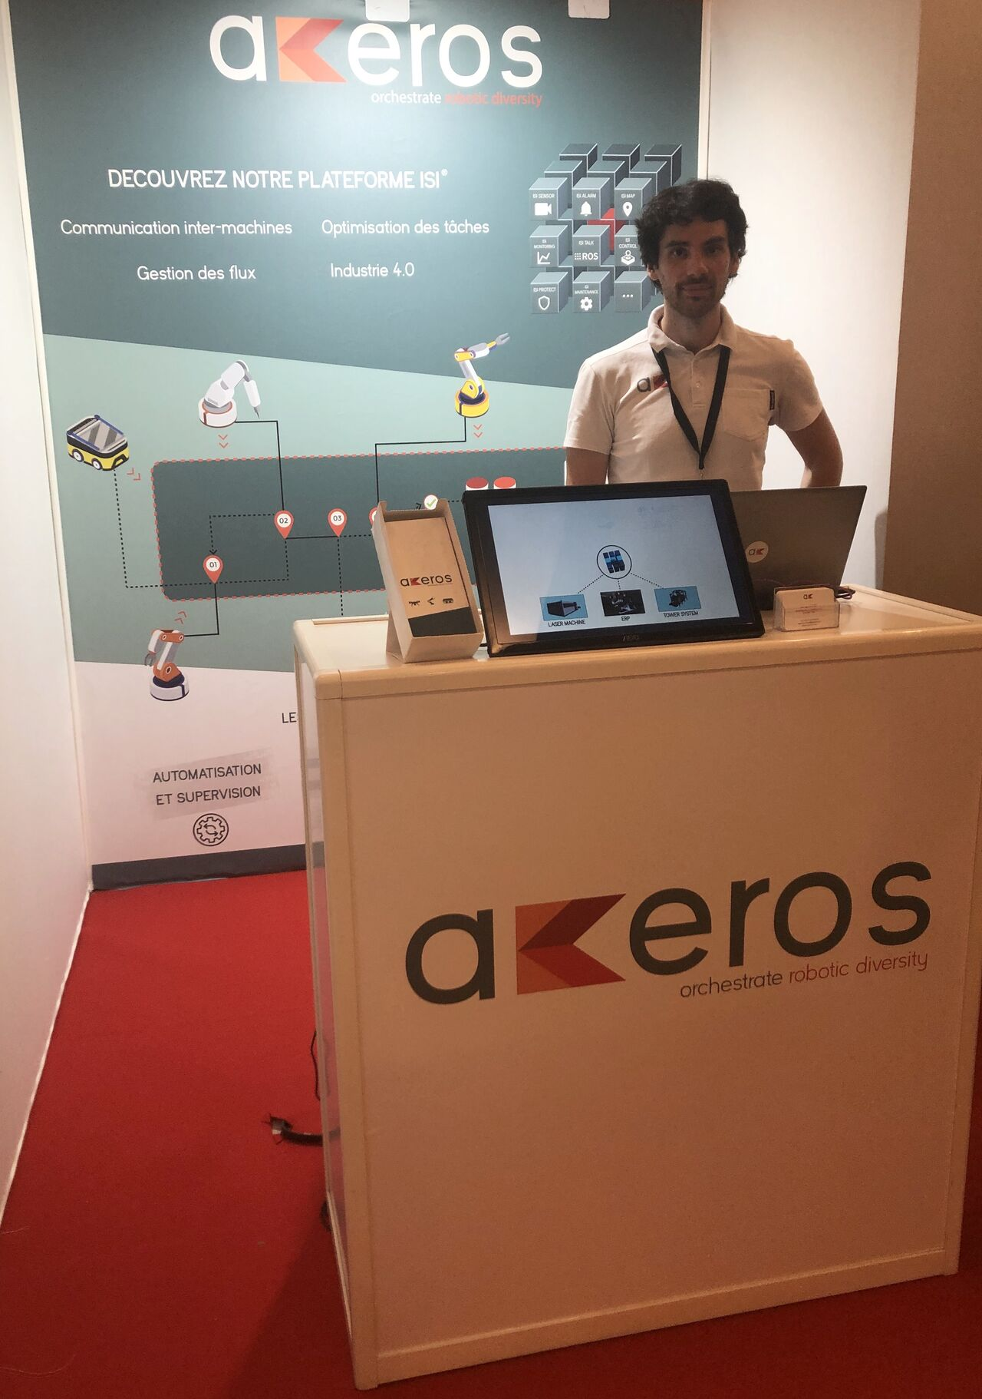
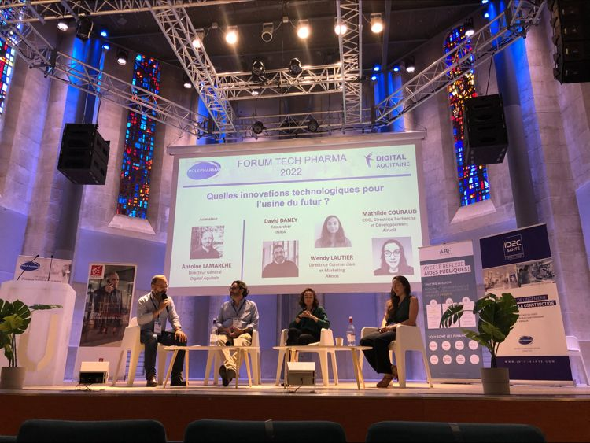
CONFERENCES ET SALONS PROFESSIONNELS

Slide 46
EXERCICE :
Un nouveau module va être intégré à la suite logicielle ISI.
Il s’agit de l’intelligence artificielle : l’IA va faire évoluer considérablement la solution ISI.
Elle va permettre d’anticiper les changements
et de simuler les lignes de production.
L’IA va donner la capacité aux systèmes informatisés et robotisés
de simuler l’intelligence humaine.
Vous êtes chef de produit dans l’équipe marketing d’AKEROS et
vous avez une nouvelle mission : promouvoir ce nouveau module !
Vous êtes en phase de brainstorming avec les équipes commerciales.
Trouvez des arguments pour vendre cette nouveauté auprès des constructeurs,
intégrateurs et industriels !
(dans votre réponse séparer les arguments par type de prospect).

Slide 47
WENDY LAUTIER – SOCIETE AKEROS
wendy.grunsky@gmail.com

